Slide 1
Тест по теме: «Параллельные прямые», 7 класс

Slide 2
СУММА НАКРЕСТ ЛЕЖАЩИХ УГЛОВ ПРИ ПЕРЕСЕЧЕНИИ ДВУХ ПАРАЛЛЕЛЬНЫХ ПРЯМЫХ СЕКУЩЕЙ РАВНА 210⁰. НАЙДИТЕ ЭТИ УГЛЫ
а) 180⁰ и 30⁰;
б) 90⁰ и 120⁰;
в) 105⁰ и 105⁰;
г) 75⁰ и 75⁰.

Slide 3
ПРЯМЫЕ а И b ПЕРПЕНДИКУЛЯРНЫ К ПРЯМОЙ p, ПРЯМАЯ c ПЕРЕСЕКАЕТ ПРЯМУЮ a .КАКОЕ ИЗ УТВЕРЖДЕНИЙ ВЕРНО: А) c НЕ ПЕРЕСЕКАЕТ b; Б) c ПЕРЕСЕКАЕТ b; В) a ПЕРЕСЕКАЕТ b; Г) a НЕ ПЕРЕСЕКАЕТ p?

Slide 4
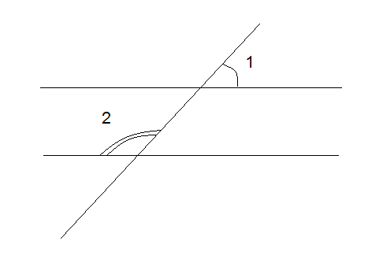
ДВЕ ПАРАЛЛЕЛЬНЫЕ ПРЯМЫЕ ПЕРЕСЕЧЕНЫ СЕКУЩЕЙ. ГРАДУСНАЯ МЕРА УГЛА 1 РАВНА 52⁰. ГРАДУСНАЯ МЕРА УГЛА 2 РАВНА
а) 52⁰;
б) 128⁰;
в) 180⁰;
г) 76⁰

Slide 5
Молодец !

Slide 6
Вернись и подумай!

